Slide 1
论文分享
Scaling Laws Revisited
Modeling the Role of Data Quality in Language Model Pretraining
Subramanyam · Chen · Grossman
University of Chicago · ICLR 2026
arXiv:2510.03313
周会论文分享
2026.07
Notes:
大家好，今天由我来汇报一篇 ICLR 2026 的论文——Scaling Laws Revisited。
这篇论文来自芝加哥大学的 Subramanyam、Chen 和 Grossman 团队。题目里的关键词是"Data Quality"——它要回答的问题是：能不能把数据质量写进 Scaling Law 里？
[停顿]
这篇论文发表在 ICLR 2026，代码暂时没有公开。
要点：① 论文标题与作者 ② ICLR 2026 发表 ③ 核心问题：数据质量 + Scaling Law
时长：1 分钟

Slide 2

背景：大模型训练的 Scaling Law
Chinchilla scaling Law 揭示了模型规模 N 与数据量 D 的最优比例——但所有 Token 真的价值相同吗？
经典的 Chinchilla Scaling Law
?
$$L(N,D)=\frac{A}{N^{α}}+\frac{B}{D^{β}}+E$$
损失=函数近似误差+优化误差+不可约损失
这个假设真的成立吗？
• L = 预训练损失
• N = 模型参数量
• D = 训练 Token 数量
• A, B, E, α, β = 经验拟合常数
真实训练数据中：
• 网络爬取文本充满格式混乱和低质内容
• 去重、过滤、质量评分——都是工业界标配
• FineWeb、Dolma 等数据集投入大量清洗工作
• 但 Scaling Law 里没有"质量"这一项！
核心假设：所有训练 Token 价值等价
本文目标：把数据质量写进 Scaling Law
来源: Hoffmann et al. (2022)
02
Notes:
[过渡] 先回顾一下什么是 Scaling Law。
经典 Chinchilla 公式——Hoffmann 等人在 2022 年通过 400 多次实验总结出来的规律——告诉我们预训练损失可以写成模型参数量 N 和数据量 D 的函数。这个公式很漂亮，也很好用，但它有一个隐含假设：所有训练 Token 的价值是一样的。
[停顿]
但我们都知道，真实数据不是这样的。网络爬下来的文本，有的质量极高，有的全是噪声。工业界早就在做数据清洗了——FineWeb、Dolma 这些数据集都是大量过滤的产物。但理论上，Scaling Law 里没有为"质量"留一个位置。
这就是这篇论文的出发点。
要点：① Chinchilla 公式回顾 ② "所有 Token 等价"的假设 ③ 真实数据质量参差不齐 ④ 引出问题
时长：1.5 分钟

Slide 3
数据质量：被忽略的第三维度
已有研究碎片化地涉及质量，但缺少统一的、可预测的质量感知 Scaling Law
真实数据的质量问题
已有工作（碎片化）
噪声：拼写错误、格式混乱、OCR 伪影
重复：多份拷贝、模板生成、镜像站点
低质内容：机器翻译、自动生成、垃圾内容
事实错误：过时信息、错误数据
领域不匹配：通用语料 vs 专业领域
• Bansal et al. (2022): NMT 中噪声的影响
• Goyal et al. (2024): 数据过滤 ≠ 计算无关
• Chang et al. (2024): 多样性与合成数据
• Chen et al. (2025): 聚类密度的质量定义
但都是在Scaling law 框架之外讨论数据质量
本文的核心 Gap
能不能将"数据质量"作为一个显式变量 Q，直接嵌入到 Chinchilla 公式中？
目标：L(N, D, Q) = ? —— 让质量变得可量化、可预测
Section 2: Related Works
03
Notes:
[过渡] 我们来看看学术界在数据质量方面做了什么。
实际上已经有不少工作了——Bansal 研究 NMT 中噪声的影响，Goyal 证明数据过滤不能脱离计算量讨论，Chang 探索多样性和合成数据的关系，Chen 用聚类密度定义质量。但这些工作都是碎片化的——没有一个统一的框架把数据质量直接写进 Scaling Law。
[停顿]
所以这篇论文提出的 Gap 很清楚：能不能把"数据质量"当作一个显式变量 Q，直接嵌入到 Chinchilla 公式里？如果能做到，数据清洗的价值就可以被精确计算。
要点：① 已有工作的碎片化 ② 核心 Gap：缺少统一质量感知定律 ③ 论文的核心问题
时长：1.5 分钟

Slide 4

核心思路：引入 Q 参数
将"数据质量"定义为一个无量纲参数 Q ∈ (0, 1]，Q 越大代表数据质量越高
Q：从完美数据到完全无效
Q = 0
Q = 0.5
Q = 0.5
Q = 1.0
定义一：基于损坏率
定义二：基于数据缺陷
Q = 1 − CR
Q = exp(−Δ)
CR = 数据集中被污染的样本比例
25% 污染 → Q = 0.75
50% 污染 → Q = 0.50
$$∆=μ_{1}E+\frac{μ_{2}}{F}+μ_{3}G+μ_{4}H$$
E=噪声程度、F=数据覆盖度、G=数据重复量、H=合成数据效应
简单直观，适合有明确噪声标注的场景
可扩展——不同场景选择不同代理组合
Q 的关键性质：平滑退化、单调递减、不同来源的质量缺陷可统一为标量
Δ → 0 时 Q → 1（完美数据）；Δ → ∞ 时 Q → 0（完全无用）
论文 Section 3: Data Quality Measures
04
Notes:
[过渡] 这是论文的第一个核心贡献——引入 Q 参数。
Q 的范围是 0 到 1，Q 等于 1 表示完美数据，Q 趋近于 0 表示完全无用。论文给了两种定义方式。第一种很简单：Q 等于 1 减去污染率。第二种更通用：用数据缺陷 Δ 的指数来定义 Q。Δ 可以拆分成四部分——噪声、覆盖度不足、重复、合成数据。这意味着不同类型的质量问题可以统一映射到同一个 Q 值。
[停顿]
这里要强调一点：Q 不是拍脑袋定的，而是有数学性质的——平滑退化、单调递减、可扩展。后面会看到，这个定义的威力在于它可以推导出整个 Scaling Law。
要点：① Q ∈ (0,1] 的定义 ② 两种定义方式 ③ Δ 的加性分解 ④ Q 的数学性质
时长：1.5 分钟

Slide 5

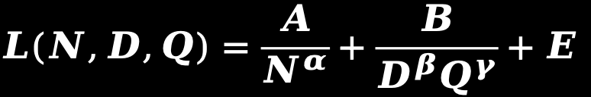
数据质量感知 Scaling Law
仅需在 Chinchilla 分母中新增一项 $Q^{γ}$，就可以在 Scaling Law 中引入数据质量
数据质量感知 Scaling Law
$$L(N,D,Q)=\frac{A}{N^{α}}+\frac{B}{D^{β}Q^{γ}}+E$$
损失=函数近似误差+优化误差+不可约损失
Chinchilla 论文中的原始公式
本文扩展
$$L(N,D)=\frac{A}{N^{α}}+\frac{B}{D^{β}}+E$$
$L(N,D,Q)=\frac{A}{N^{α}}+\frac{B}{D^{β}Q^{γ}}+E$
两个变量：N（模型参数量）、D（训练数据量）
三个变量：N + D + Q → 全新维度
$有效样本量D_{ eff}=D·Q^{γ}$ ：质量降级等价于有效样本量按 $Q^{γ}$ 倍缩减
γ 是质量敏感指数：γ 越大 → 对质量越敏感；γ 越小 → 对噪声越鲁棒
论文 Section 4: Quality-Aware Scaling Laws
05
Notes:
[过渡] 有了 Q 参数之后，论文提出了质量感知 Scaling Law。
这个公式和 Chinchilla 的唯一区别，就是在分母 D^β 后面乘了一个 Q^γ。就这么一个改动，就让 Scaling Law 从二维变成了三维——N、D、Q 三个变量共同决定损失。
[停顿]
这个形式有一个很直观的解读：D_eff = D·Q^γ。意思就是，数据质量的降级等价于有效样本量按 Q^γ 倍缩减。γ 在这里是一个关键参数——γ 越大，说明任务对质量越敏感；γ 越小，说明任务对噪声越鲁棒。
要点：① 质量感知 Scaling Law 公式 ② 与 Chinchilla 的对比 ③ D_eff 的直观解读 ④ γ 的含义
时长：1.5 分钟

Slide 6
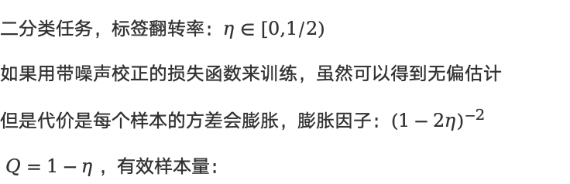

理论基础：从 Fisher 信息到互信息
两种理论路径，共同推导出 $D_{eff}{=D·Q}^{γ}$ → 质量感知 Scaling Law
引理 1：加性高斯噪声（连续叠加）
引理 2：随机分类噪声（离散）
观测模型：$y_{i}=f(x_{i})+ε_{i}， ε_{i}\sim N(0,σ^{2})$
每个观测值的对数似然为：$l(θ)=−\frac{1}{2σ^{2}}{(y−θ)}^{2}+c$
每个样本 Fisher 信息：$I_{1}(θ)=𝔼[−\frac{∂^{2}}{∂θ^{2}}l(θ)]=1/σ^{2}$
D 个样本总信息：$I_{D}{=D}/{σ^{2}}$
定义缺陷$∆=ln(σ^{2}/σ_{0}^{2})，Q=e^{−∆}=σ_{0}^{2}/σ^{2}$
二分类任务，标签翻转率：$η∈[0,1/2)$
如果用带噪声校正的损失函数来训练，虽然可以得到无偏估计
但是代价是每个样本的方差会膨胀，膨胀因子：${(1−2η)}^{−2}$
$Q=1−η$ ，有效样本量：
$D_{ eff}=D({σ_{0}^{2}}/{σ^{2}})=D{·Q}^{γ} (γ=1)$
$$D_{ eff}=D·{(2Q−1)}^{2}≈D{·Q}^{γ} (γ=2)$$
命题 1：统一视角——互信息 + 信息瓶颈
• 设 $I(\tilde{X};Z)=ρ(Q)·I(X;Z)$（噪声信道 $C_{Q}$将互信息按 $ρ(Q)$ 比例缩减）
• 损失遵循：$L_{D}∝ (D·{I(\tilde{X};Z))}^{−β}$
• 代入，重整常数，得出改进的Scaling law公式
论文 Appendix A: Proofs
06
Notes:
[过渡] 这个公式不是凭空猜出来的——论文从两个角度做了严格推导。
第一个角度是 Fisher 信息量。如果每个样本的观测噪声方差是 σ²，那么每个样本给我们的信息量就是 1/σ²。D 个样本就是 D/σ²。所以噪声越大，有效样本越少——这就是 D_eff 的来源。对于高斯噪声，理论预测 γ=1。
第二个角度是标签翻转噪声。如果标签有概率 η 被翻转，修正后的损失函数方差会放大 (1-2η)² 倍，导致有效样本缩减到 D·(1-2η)²。在接近 Q=1 时，这近似于 Q 的 2 次方，即 γ≈2。
[停顿]
最后命题 1 用互信息和信息瓶颈统一了这两个视角，从噪声信道容量推导出了完整的质量感知 Scaling Law。
要点：① Fisher 信息量推导 ② 标签噪声推导 ③ 互信息统一视角 ④ 理论预测 γ ≥ 1
时长：2 分钟

Slide 7
实验设计：126 次受控实验
两个任务 × 三种数据规模 × 七种质量水平 × 三次复现 = 126 次独立训练运行
任务一：NMT 神经机器翻译
任务二：CLM 因果语言建模
• 英 → 德 翻译，ParaCrawl v8 (101M 句子对)
• C4 (en) 纯净子集
• 模型：8 层 GPT Neo，133M 参数
• 模型：8 层 Llama 3，hidden=512
• BPE Tokenizer，vocab size = 32000
• Llama 3.2-1B Tokenizer
• 数据规模：0.5M / 1M / 2M 句子对
• 数据规模：100M / 1B / 10B Tokens
实验矩阵
2 × 3 × 7 × 3 = 126
任务 × 数据规模 × 质量水平 × 复现种子数
7 个质量水平：合成噪声注入
Q=1.0
Q=0.9
Q=0.8
Q=0.75
Q=0.7
Q=0.6
Q=0.5
η=0%→50%噪声样本
NMT 噪声：目标句 50% token 替换为 padding ；CLM 噪声：序列中 15% token 替换为随机词汇
嵌套子集策略：$S_{0.1B}⊆S_{1B}⊆S_{10B}$（保证数据分布一致性）
论文 Section 5: Experimental Studies
07
Notes:
[过渡] 理论说 γ 应该 ≥ 1，但实际上呢？论文设计了一套大规模的受控实验。
两个任务——机器翻译和因果语言建模。每个任务 7 种质量水平，从 Q=1.0 完美数据到 Q=0.5 一半噪声。三种数据规模，三次独立复现。总共 126 次独立训练运行。
[停顿]
噪声怎么注入的？NMT 任务是在目标句里用 pad token 替换 50% 的 token，CLM 任务是在序列中用随机词汇替换 15% 的 token。嵌套子集策略保证不同规模数据的分布一致性。这些细节确保了实验结果是可信的。
要点：① 两个任务 + 模型配置 ② 7 个质量水平 ③ 126 次运行 ④ 噪声注入方式
时长：1.5 分钟

Slide 8
关键发现：γ 远小于理论预期
理论的 γ ≥ 1 vs 实测的 γ ≈ 0.17~0.40 —— 模型比想象中鲁棒得多
质量感知 Scaling Law 参数估计
γ 实测 vs 理论
任务
方法
β
γ
2.0
NMT
Huber
0.250
0.173
1.5
CLM
Huber
0.396
0.401
1.0
高斯噪声理论
引理 1
1.0
0.5
标签噪声理论
引理 2
2.0
0
γ=1.0
γ=2.0
γ=0.17
γ=0.40
理论预测
NMT实测
CLM实测
γ ≪ 1 说明：模型对数据噪声的鲁棒性远超理论预期
这意味着：即使数据被大量污染，损失增长速度也远慢于理论预测
实践意义：轻度噪声对数据的影响比想象中小很多，数据不必过度清洗
论文 Table 2 + Section 5.5
08
Notes:
[过渡] 现在来看最重要的结果。
参数估计表显示——NMT 的 γ 是 0.17，CLM 的 γ 是 0.40。两个都远小于理论预测的 1 或者 2。这是什么概念？如果 γ=1，50% 噪声会让有效数据减半；但如果 γ=0.17，50% 噪声只损失大约 10% 的有效数据。
[停顿]
这个差距非常显著——模型对数据噪声的鲁棒性远超理论预期。
要点：① 实测 γ ≪ 理论 γ ② NMT 0.17 vs CLM 0.40 ③ 鲁棒性远超预期
时长：1.5 分钟

Slide 9
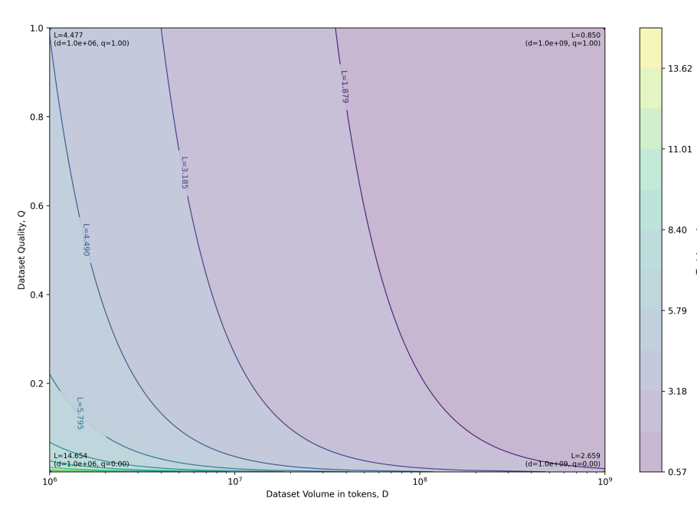
γ ≪ 1 意味着什么？
自然语言的冗余性——部分 Token 损坏，上下文仍在传递信息
🔬 为何会出现 γ ≪ 1？
⚡ NMT vs CLM 差异
• 语言天然有冗余性——语法、
NMT (γ=0.17, 更鲁棒)：
共现模式、词序都传递信息
• 跨语言对齐可绕过目标端噪声
• 即使 30% token 损坏，模型
• 源句提供"校验"信号
仍能从上下文"猜出"含义
CLM (γ=0.40, 更敏感)：
• 这与 PAC 学习/信道容量的
• 噪声 Token 直接破坏条件分布
独立样本假设有本质不同
• 局部依赖被虚假模式误导
iso-loss 等高线：质量 vs 数量的可计算替代
提升 Q 或扩大 D 都在同一条等高线上 → 可以精确计算"提升多少 Q 等于节省多少数据"
论文 Section 5.5 + Fig. 2 & Fig. 3
09
Notes:
[过渡] γ 远小于 1，这是一个非常有趣的发现。为什么会这样？
论文的解释是：自然语言有天然的冗余性。即使部分 token 被损坏了，语法结构、词序、共现模式仍然在传递信息。换句话说，模型可以从"缝隙"中学习。
[停顿]
NMT 比 CLM 更鲁棒也是这个道理——翻译任务里，源句和目标句之间的跨语言对齐信息可以"绕开"目标端噪声。而 CLM 里噪声 token 直接破坏了条件分布，所以 γ 更高。
实践意义很直接：你不需要把数据洗到完美。轻度噪声几乎是免费的。
要点：① 语言冗余性是天然保护 ② NMT vs CLM 差异原因 ③ 实践意义
时长：1.5 分钟

Slide 10

补充实验
多项验证实验支持结论的可靠性
噪声模型的语义验证
学习率敏感性
ΔL(Q) 线性验证
合成噪声与语义偏移之间呈现严格的单调关系，余弦相似度随 Q 线性变化，证明合成噪声可以有效替代真实的语义退化。
γ 在三个数量级的学习率范围内保持稳定（CLM任务，γ≈0.39），仅在极端欠训练 (lr=1e−5) 或不稳定 (lr=5e−3) 时偏离。
L(Q)−L(1) 对 $Q^{−γ}−1$的图形呈现高度线性，直接验证了公式的预测。三个数据集规模的图形几乎重合，进一步确认了 γ 的稳定性。
论文 Appendix E
10
Notes:
[过渡] 总结一下这篇论文的三个核心贡献。
第一，理论统一。这是第一个把数据质量写进 Chinchilla 框架的工作，Fisher 信息量和互信息两种视角互相印证。
第二，实验验证。126 次受控实验系统性地证明了质量感知 Scaling Law 的预测力——包括在未见过数据上的泛化。
第三，实践指导。有了 Q 参数，数据清洗的投入产出比就可以被精确计算。iso-loss 等高线告诉你"提升多少 Q 等于增加多少 D"。这对医疗、科学这些数据昂贵的领域特别有价值。
[停顿]
本质上，这篇论文把"数据质量"从一个模糊的工程概念变成了一个可量化、可预测的数学对象。
要点：① 理论统一 ② 实验验证 ③ 实践指导 ④ 质量从模糊变成数学
时长：1.5 分钟

Slide 11
贡献与价值
首次将数据质量从模糊概念变成 Scaling Law 中可量化、可预测的数学变量
①
②
③
理论统一
实验验证
实践指导
• 首次将 Q 参数嵌入 Chinchilla Scaling Law 框架
• 从 Fisher 信息量 + 互信息两个角度给出严格推导
• D_eff = D · Q^γ 统一了"质量降级=样本量缩减"的直觉
• 加性 Δ 分解可恢复 Chen、Chang、Goyal 等工作为特例
• 2 任务 × 3 规模 × 7 质量 × 3 复现= 126 次受控实验
• 证明 Q 参数准确预测实际损失
• ΔL(Q) 对 Q^(-γ)-1 呈线性——验证乘法形式正确
• 未见过数据的 Scaling 泛化β 和 γ 高度一致
• iso-loss 等高线辅助决策"提升 Q 还是扩大 D？"
• 数据质量投入产出比可精确计算
• 领域模型(医疗/科学/法律)受益最大——数据贵但可精细清洗
• 附录提供了估计Q的实操指南
对学术界的价值：将"数据质量"从一个模糊的工程概念变成了可量化、可优化、可预测的数学对象
对工业界的价值：用更小的模型、更少的计算、更好的数据达到同等性能
论文 Section 1 Introduction + Section 6 Conclusion
11
Notes:
[过渡] 总结一下这篇论文的三个核心贡献。
第一，理论统一。这是第一个把数据质量写进 Chinchilla 框架的工作，Fisher 信息量和互信息两种视角互相印证。
第二，实验验证。126 次受控实验系统性地证明了质量感知 Scaling Law 的预测力——包括在未见过数据上的泛化。
第三，实践指导。有了 Q 参数，数据清洗的投入产出比就可以被精确计算。iso-loss 等高线告诉你"提升多少 Q 等于增加多少 D"。这对医疗、科学这些数据昂贵的领域特别有价值。
[停顿]
本质上，这篇论文把"数据质量"从一个模糊的工程概念变成了一个可量化、可预测的数学对象。
要点：① 理论统一 ② 实验验证 ③ 实践指导 ④ 质量从模糊变成数学
时长：1.5 分钟

Slide 12
收获与启发
我的研究方向：利用 Scaling Law 从部分数据预测全量数据的训练表现，评估数据集质量
💡 收获一：Scaling Law 公式为"部分→全量"外推提供了数学基础
💡 收获二：其他评估指标得到的数据质量Q可以作为更优的数据集质量的量化标签
💡 收获三：γ 表示了任务与数据集之间的鲁棒性指数，可以作为一种数据集评估指标
💡 收获四：实验部分的嵌套采样策略和Huber Loss鲁棒回归的拟合方法值得借鉴
与本人研究工作的连接
核心思路：在数据子集上拟合 L(N,D,Q) → 用拟合参数预测全量数据上的损失 → 评估数据集整体质量
这篇论文提供了缺失的一环：将"质量"显式建模”，让外推从"猜"变成"算”"
⚠ 待解决问题
• 部分数据拟合的 γ 等参数是否稳定？多少样本量才能可靠外推？
• 在不同的任务的情景下，合成噪声 Q 是否还可以模拟真实数据 Q？（需要做语义验证实验）
个人研究方向 · 论文 Section 6 + Appendix E.3
12
Notes:
[过渡] 最后聊聊这篇论文跟我们的研究方向有什么关系。
我的方向是用部分数据预测模型在全量数据上的表现，来评估数据集质量。这篇论文提供了非常直接的启发。
[停顿]
第一，L(N,D,Q) 这个公式天然支持小规模拟合到大范围预测——这正是我们做"部分→全量"外推的数学基础。第二，Q 参数可以直接作为数据集质量的量化标签：在子集上拟合出 Q，外推到全量，预测全量训练效果。第三，γ 的大小决定了外推的可靠程度——γ 越小，小样本预测越稳，这对我们选择需要多少部分数据去外推有指导作用。第四，这篇论文受控噪声加 Scaling Law 拟合的实验设计，可以直接复用到我们构建质量评估基准上。
[停顿]
本质上，这篇论文提供了缺失的一环：把质量显式建模，让外推从经验"猜"变成了可计算的事。当然还有待解决的问题——部分数据拟合的 γ 是否稳定？合成噪声的 Q 和真实数据的 Q 怎么映射？这些正是我们可以深入做的地方。
要点：① 四个收获连接研究方向 ② L(N,D,Q)作为外推工具 ③ Q 作为质量标签 ④ 待解决问题
时长：1.5 分钟

Slide 13
感谢聆听
Q & A
论文链接
arxiv.org/abs/2510.03313
Subramanyam, Chen, Grossman · University of Chicago · ICLR 2026
欢迎讨论与交流
周会论文分享 · Scaling Laws Revisited
13
Notes:
谢谢大家！以上就是这篇论文的核心内容。如果有什么问题，欢迎一起讨论。
要点：① 感谢 ② Q&A ③ 论文链接
时长：0.5 分钟

